Slide 1

Rola rodziców w przeciwdziałaniu agresji

Slide 2

Umiejętność słuchania dziecka bez oceniania
Dopuszczenie do końca wypowiedzi dziecka, bez przerywania i natychmiastowych ocen.
Parafrazowanie („Rozumiem, że to cię zdenerwowało, gdy kolega cię popchnął”).
Zadawanie pytań otwartych zamiast gotowych ocen („Co myślisz, ze mogłeś zrobić inaczej?”)

Slide 3

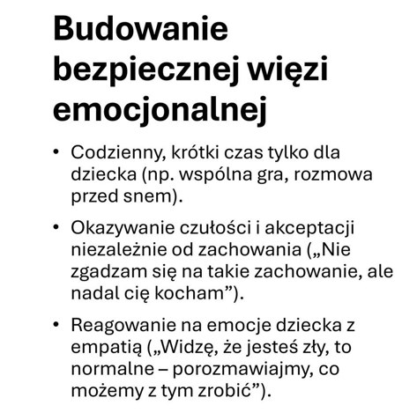

Slide 4
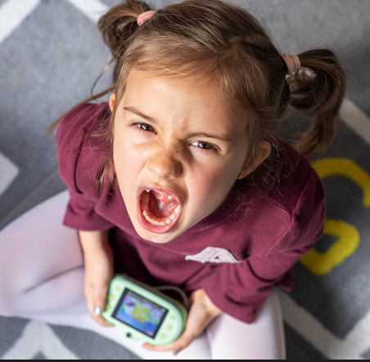

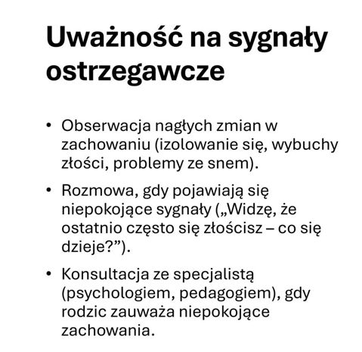



Slide 5
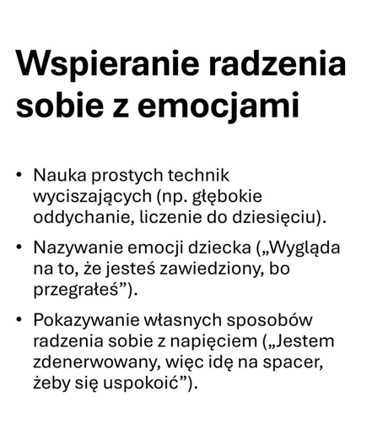


Slide 6

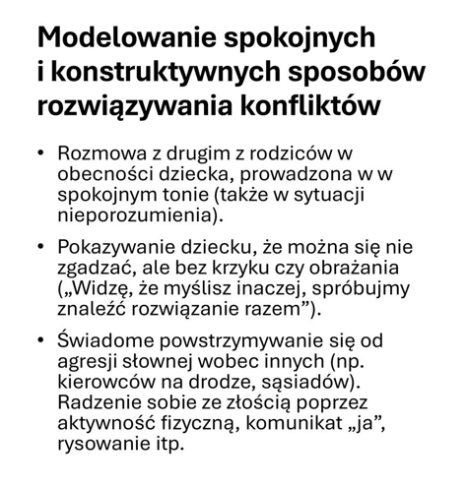

Slide 7

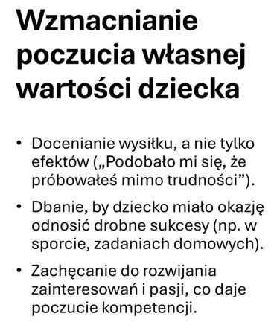

Slide 8

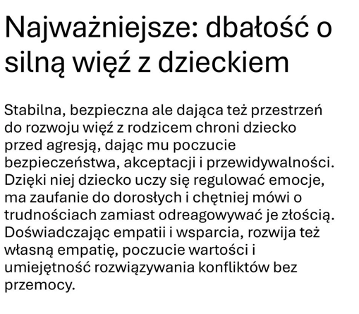

Slide 9

Dziękuję za uwagę

